Slide 1


邮储银行数据集市咨询项目 数据运营策略优化方案
密级：秘密
-- 个人消费类信贷业务的价值

Slide 2
目录
CONTENTS
Part 01
数据运营的整体策略
Part 02
优化方案
Part 02
数据需求具体情况

Slide 3
指标体系管理—标签的种类
技术视角
业务视角
原子指标
消费金额
取现余额
“虚荣”指标
原子指标
派生指标
修饰词
增长指标
时间周期

Slide 4
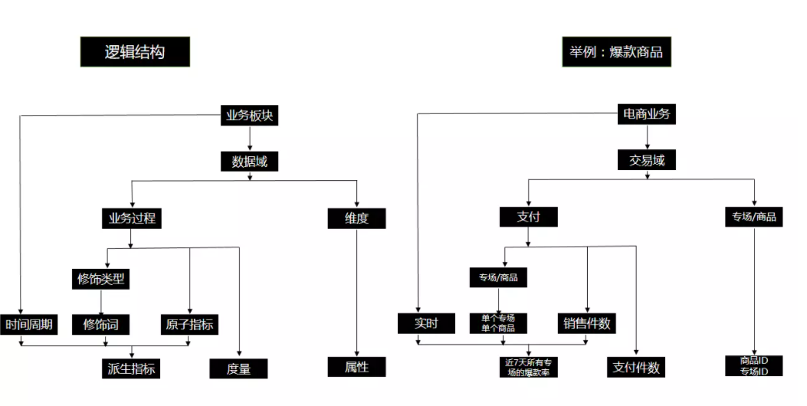
指标体系管理—如何定义指标
如何让指标定义清晰且没有歧义呢？指标拆解

Slide 5
标签体系管理

Slide 6
策略二：门户功能建设—逐步建成和提升其他数据能力：数据质量
1.运转流程
数据资产定级
数据加工卡点校验
数据质量风险监控
数据风险点监控
数据及时性监控
数据质量衡量
Notes:
流程说明如下：
分析业务场景，根据应用的影响程度，确定当前以及生产链路上的数据资产等级
在各个加工环节上根据不同资产等级对数据采取不同的质量管理方式
对数据风险点进行监控，包括数据质量风险和数据及时性监控
根据业务过程中出现的问题，对监控方案进行汇总分析和改进
https://help.aliyun.com/document_detail/116881.html?spm=a2c4g.11186623.2.4.28e0635bPvsrXM

Slide 7
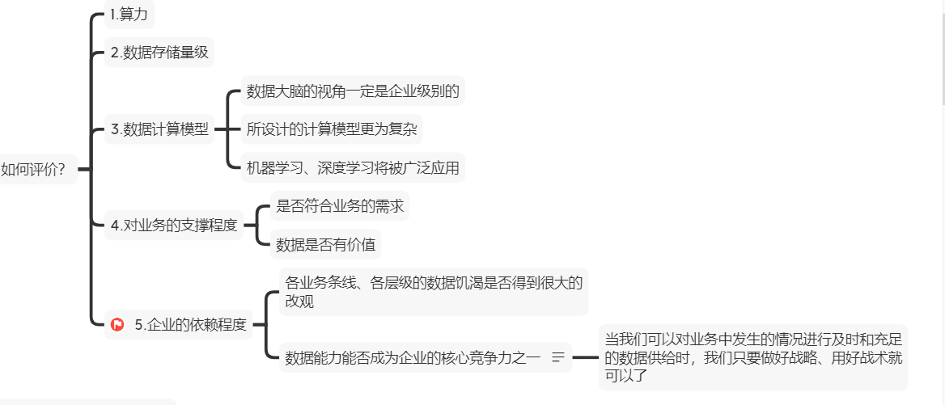
数据中台（平台）衡量标准
ROI
业务导向
性能指标

Slide 8
「 WE CREDIT LIFE 」
THANKS
为客户持续创造核心价值
总有一天智者会相聚！
好的信用服务，应简悦
二期建设重点(建议)：提高数据运营能力，优先满足自助查询与灵活分析

